Slide 1
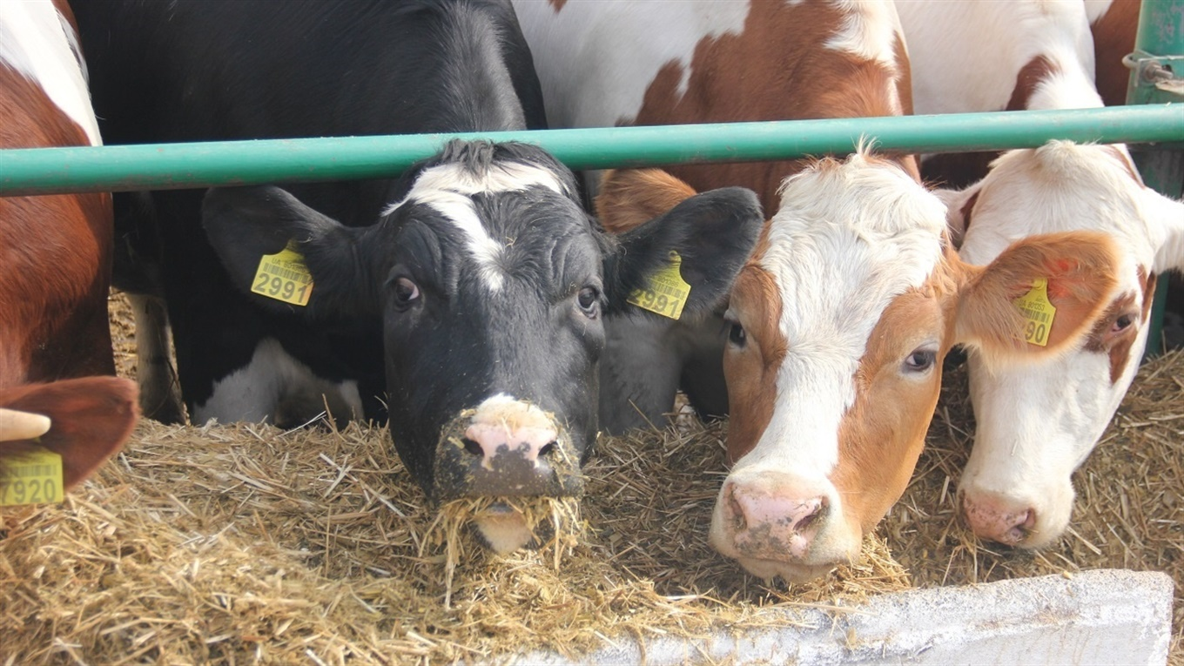
Лекція 6
Годівля лактуючих корів

Slide 2
ПЛАН
1.Годівля дійних корів.
2. Особливості годівлі високопродуктивних корів.
3. Контроль повноцінності годівлі дійних корів

Slide 3
РЕКОМЕНДОВАНА ЛІТЕРАТУРА
Ібатуллін І.І., Жукорський О.М. Довідник з повноцінної годівлі сільськогосподарських тварин. Аграрна наука, 2016. 336 с.
Долгая М.М., Кулібаба С.В. Використання халатних комплексів мікроелементів у годівлі корів. Харків, 2017. 138 с.
Єгоров Б.В. Контроль якості та безпека продукції в галузі (комбікормова галузь). Олді+. 2018. 446 с.
Єгоров Б.В., Шаповаленко О.І. Технологія виробництва преміксів. Видавництво ЦУЛ. 2017. 288 с.
Разанова О.П., Чудак Р. А. Ефективність використання у тваринництві біологічно-активних добавок на основі підмору бджіл: Монографія. Вінниця. 2018. 137с.
Чудак Р.А. Методичні вказівки для практичних робіт з дисципліни «Інноваційні технології у годівлі сільськогосподарських тварин» освітньо-науковий ступінь – доктор філософії; спеціальність 204 - технології ивиробництва і переробки продукції тваринництва. Вінниця: ВЦ ВНАУ, 2020. 64с.
Michael R Bedford (2016). Nutrition Experiments in Pigs and Poultry. CABI Publishing. 180 р.

Slide 4
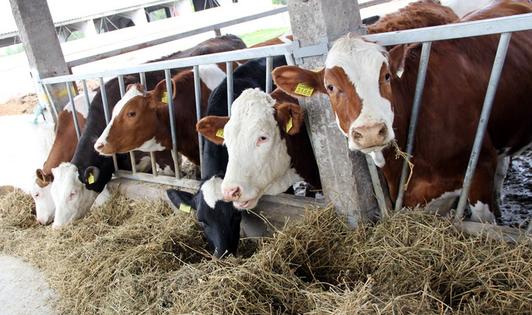
1
Нормувати годівлю дійних корів доцільно з урахуванням стадії лактації. Лактаційний період у корів триває в середньому 305 днів. Зважаючи на фізіологічний стан корів та здатність їх до найбільш ефективного використання кормів, лактацію поділяють на такі періоди:
новотільний (10–15 днів),
роздоювання (60–90 днів),
розпал лактації (100–120 днів),
спад лактації (60–100 днів),
запуск (15–30 днів).

Slide 5
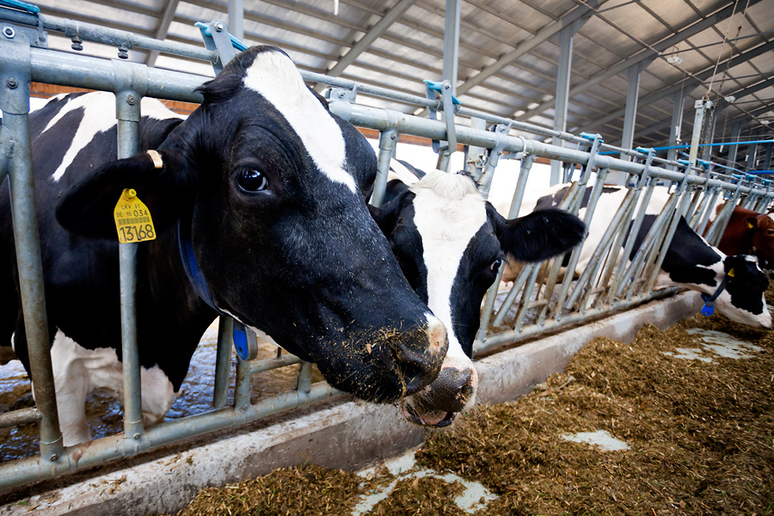
Через 0,5 –1,5 години після отелення корову напувають теплим пійлом (20–30 °С), що включає 400–500 г пшеничних висівок або вівсянки і 80–100 г кухонної солі на відро води.
У перші 2–3 дні корові дають теплу воду або пійло і згодовують сіно вволю (краще злакових культур) та 1–2 кг концентратів у вигляді суміші з висівок, вівсянки, макухи. З 4–5 дня при нормальному стані молочної залози до раціону вводять сінаж, коренебульбоплоди та силос, поступово збільшуючи їх кількість.

Slide 6
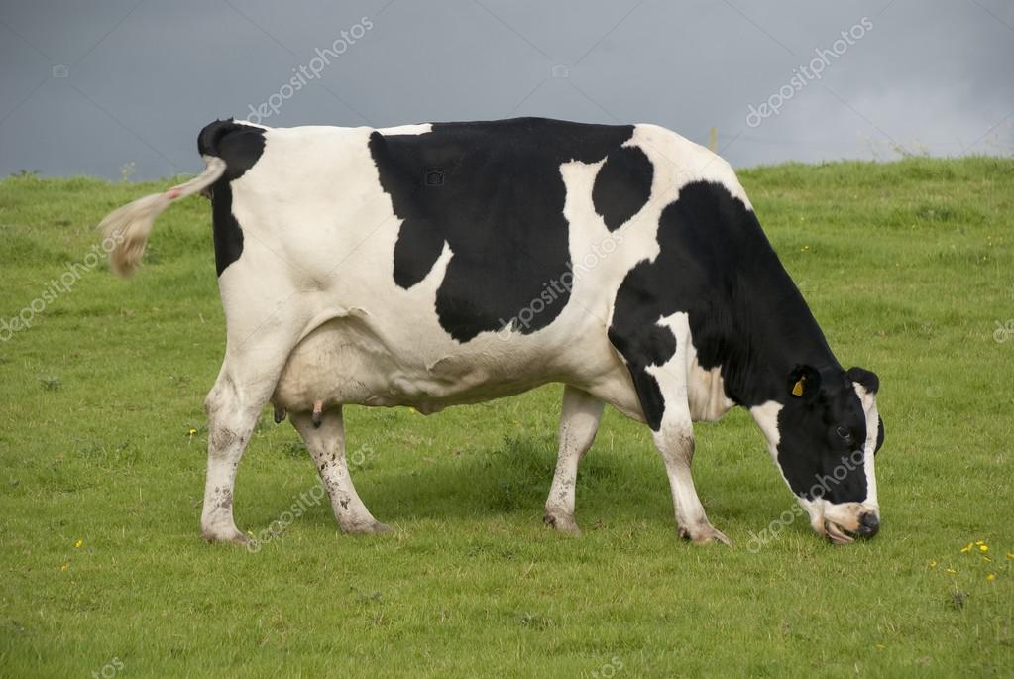
На повний раціон корову переводять на 10–12 день після отелення. На 2–5 день корів випускають на прогулянку або пасовище. Влітку новотільних корів годують так, як і взимку і поступово вводять до раціону зелені корми, починаючи з 10 кг на голову за добу.

Slide 7
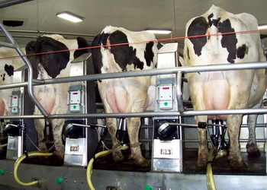
Корів-первісток, а також корів до 5–6 лактації, які не повністю проявили свій генетичний потенціал продуктивності, слід роздоювати у перші 100 днів лактації. Чим раніше почати роздоювати новотільну корову і чим більший аванс кормів, тим успішнішим буде роздій. Однак починати роздоювати високопродуктивних корів раніше як через 14–15 днів після отелення не слід, оскільки це може призвести до небажаних ускладнень в органах травлення і молочній залозі.

Slide 8
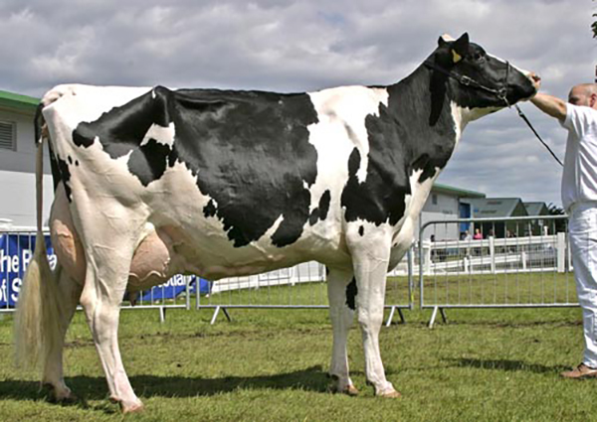
Суть роздоювання полягає в тому, що раціони годівлі складаються не за фактичним надоєм, а з надбавкою (авансом) 2–3 к. од. та відповідною кількістю інших поживних речовин. Якщо на додатковий корм тварина відповідає адекватним підвищенням надою, прийом авансування повторюють знову, поки корова не перестане оплачувати аванс надоєм. Не слід залишати у раціоні після закінчення роздою не оплачену надоєм енергію авансу, оскільки це призведе до небажаного перевитрачання кормів і ожиріння корови.

Slide 9
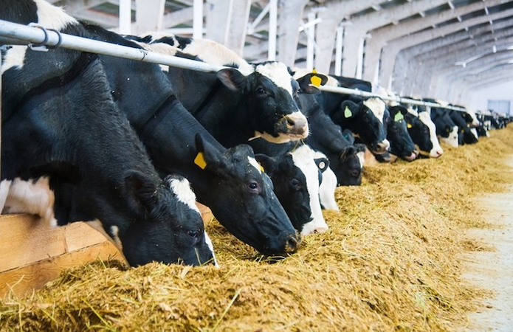
Годівля корів в останні 100 днів лактації (період спаду лактації і запуску) має забезпечувати відкладання в організмі поживних речовин. З цією метою норми годівлі тільних корів в останні два місяці лактації доцільно збільшити на 5–10 %. До кінця запуску більшість корів припиняють лактацію, високопродуктивних слід запускати примусово.

Slide 10
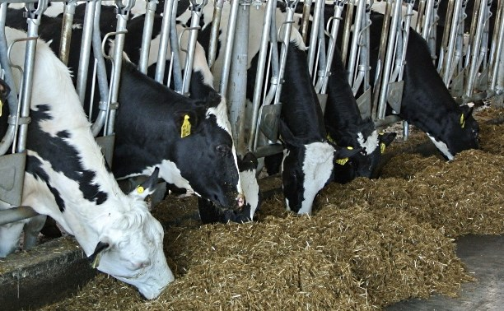
Норми годівлі дійних корів розраховані для повновікових корів середньої вгодованості з урахуванням їх живої маси та добових надоїв при 4 %-ій жирності молока. У зв'язку з цим норму годівлі корів першої та другої лактації, а також нижче середньої вгодованості збільшують на 10 % або на 1–2 к. од. Якщо ж жирність молока не відповідає зазначеній у таблиці, то необхідно зробити перерахунок молока фактичної жирності у молоко 4 %-ої жирності
Коровам у перші 2–3 місяці лактації не залежно від віку і вгодованості додатково до норми дають надбавку на роздій у кількості 2–3 к. од. Всі надбавки до основної норми, поряд із певним рівнем енергії, повинні мати відповідну кількість протеїну, вуглеводів, мінеральних речовин та вітамінів.

Slide 11
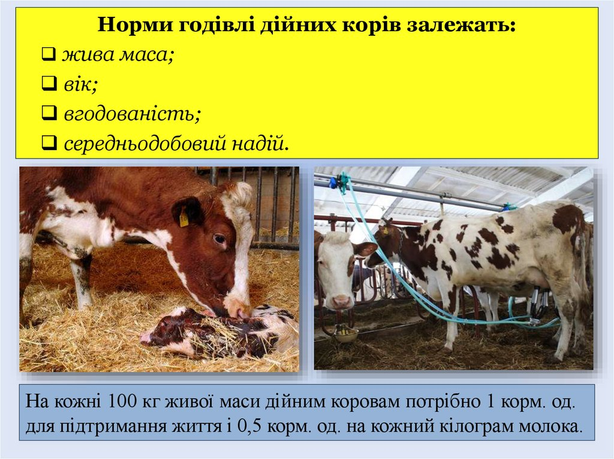

Slide 12
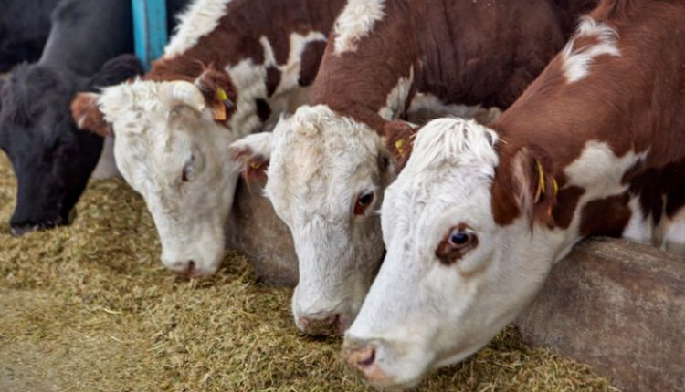
Дійним коровам із розрахунку на 100 кг живої маси на добу дають 1–2 кг грубих, 6–10 кг соковитих (в тому числі 3–5 кг силосу). При використанні сінажу кількість грубих кормів і силосу зменшують. Кормових буряків дають 0,8–0,9 кг на 1 кг надоєного молока, але максимальна добова даванка може досягати до 30 кг, а цукрових – до 12 (при одноразовій даванці не більше 4), картоплі до 15, меляси – до 1,5 кг.

Slide 13
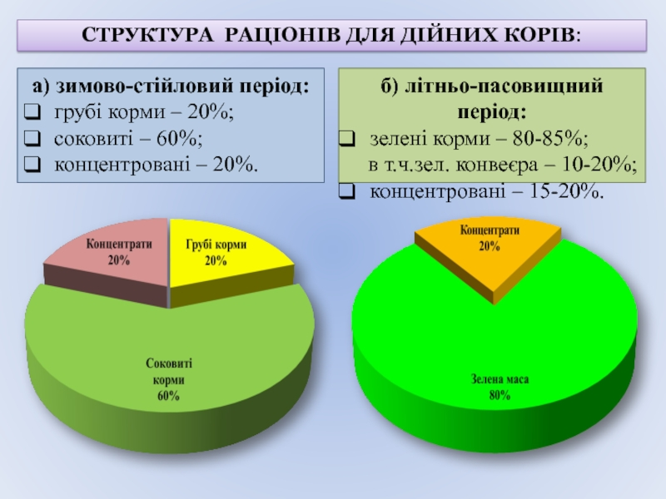

Slide 14
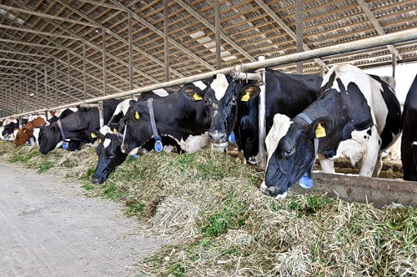
Влітку коровам свіжоскошену зелену масу згодовують з годівниць і частково шляхом випасання. Зелених кормів дають на 100 кг живої маси 8–15 кг. Під час переходу від стійлового періоду до пасовищного у раціони включають поряд із зеленим кормом 1–2 кг грубих кормів, або 3–4 кг сінажу чи 5–6 силосу.
Для забезпечення енергетичного та протеїнового живлення до раціону вводять концентровані корми, даванка яких залежить від продуктивності корови і якості об'ємистих кормів
Через специфічну дію окремих кормів їх слід включати до раціону в обмежених кількостях, а саме: висівки – до 6 кг, макуха льонова і соняшникова – до 4 кг.

Slide 15
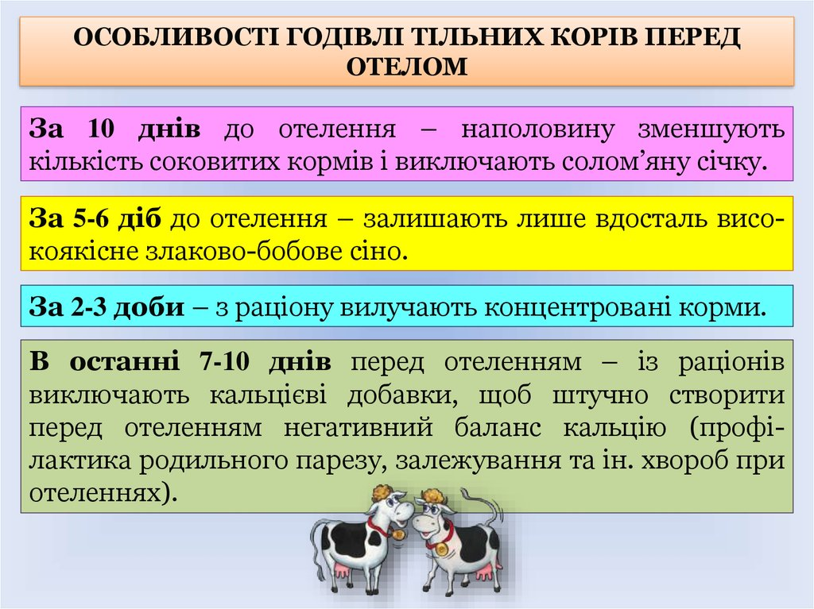

Slide 16
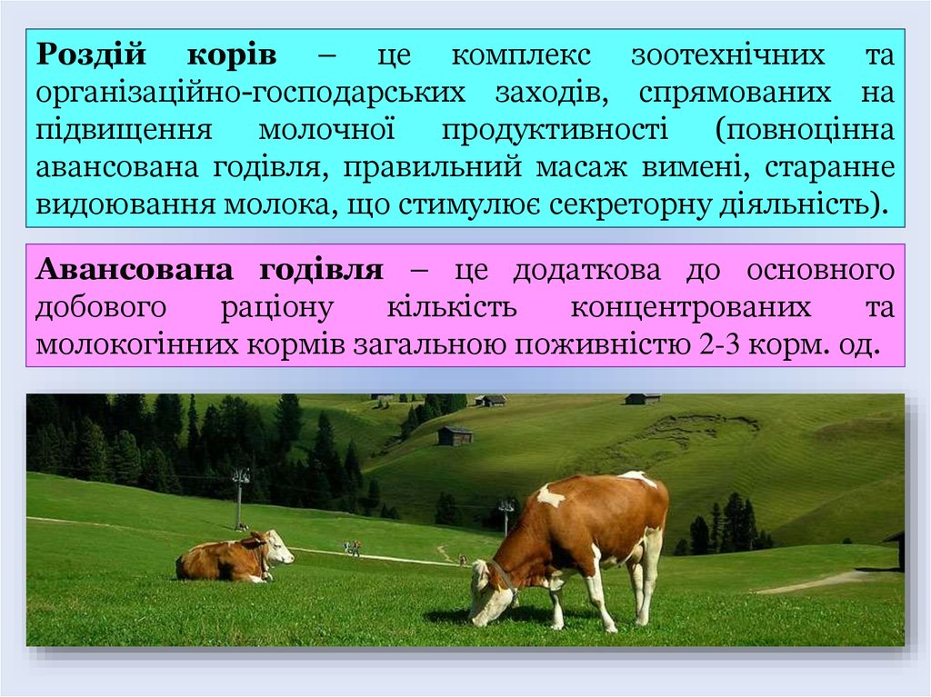

Slide 17
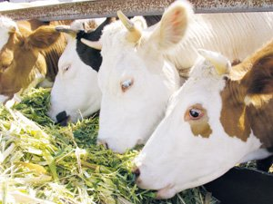
На період роздоювання складають раціони з обов’язковим авансуванням по 2–3 к. од. на добу або для визначення норми добовий надій приймають на 4–6 кг молока вищим від фактичного. Годівлю авансують доти, поки підвищується надій. Максимальні добові надої частіше всього бувають у кінці першого–третього місяця лактації, а у високопродуктивних тварин навіть пізніше. Для первісток, крім авансування на роздоювання, до раціону додають 1–2 к.од на ріст.

Slide 18
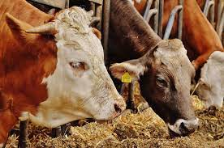
Енергетична цінність сухої речовини раціону за надою понад 20 кг молока має становити не менше 1к.од, при надоях понад 30 кг – 1.1.к.од. Тому для високопродуктивних корів у перші 2–3 місяці лактації доцільно застосовувати концентратний тип годівлі. Проте і такий тип годівлі не компенсує витрат організму на синтез молока. Покриття їх забезпечується за рахунок жиру тіла, білка, запасів вітамінів і мінеральних речовин (запозичених із кістяка).

Slide 19
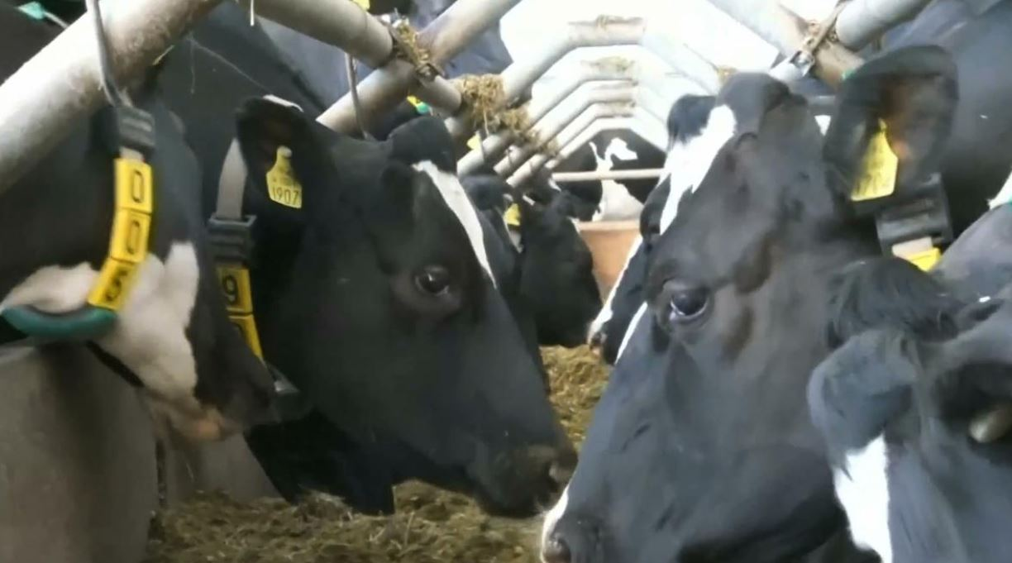
У нормі можливе середньодобове зниження живої маси у перші 2-3 місяці лактації має становити не більше 0,5–0,6 кг. Допускаються втрати живої маси у перші 10 тижнів після отелення до 1 кг на добу. Але це негативно впливає на відтворну здатність і, як наслідок, ймовірність запліднення при першому осіменінні значно знижується. При годівлі новотільних корів слід контролювати рівень протеїну в раціонах та його якість.
Оптимальний рівень небілкового азоту не повинен перевищувати 15, а легкорозчинні факції білка – 40–45%. Надлишок протеїну в цей період значно погіршує відтворну здатність корів (порушується естральний цикл, збільшується час до запліднення, можуть з’явитися кисти яєчників та інші захворювання).

Slide 20
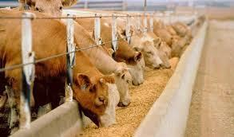
Після роздоювання корів до максимальної продуктивності починається другий період – середина лактації тривалістю 100–120 діб. У цей період годівля має бути організована так, щоб досягнута продуктивність утримувалась якнайдовше без помітного зниження. У цей час вони здатні поїдати кормів більше, ніж потрібно для утворення молока і частина поживних речовин може відкладатися в резерв.

Slide 21
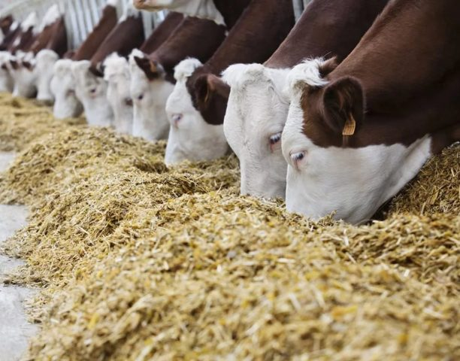
В останній період лактації, який розпочинається з кінця п’ятого місяця тільності і триває 8–10 тижнів, годівля корів має сприяти відновленню запасів поживних і біологічно активних речовин в організмі та позитивно впливати на ріст і розвиток плода. Тому в заключну стадію лактації тваринам бажано згодовувати раціони об’ємистого і малоконцентратного типів, основу яких складають доброякісні сіно, сінаж і силос у поєднанні з невеликою кількістю коренеплодів і концкормів, а влітку – якісна трава.

Slide 22
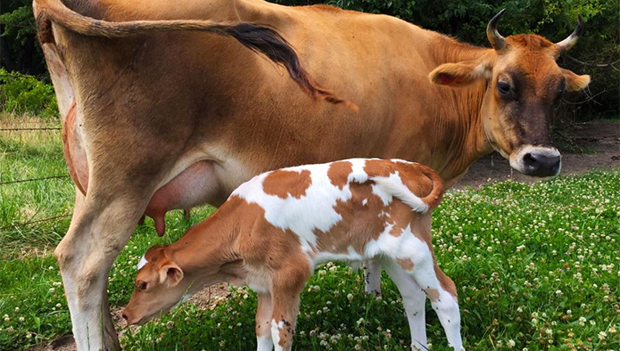
У кінці заключного періоду за 60 днів до наступного отелення корів запускають. При запуску у раціоні зменшують даванки соковитих і концентрованих кормів, а також скорочують кількість доїнь: переходять з триразового на дворазове, одноразове, а потім через день, через два дні і за відсутності молока у вим¢ї запуск закінчується.
Особливої уваги приділяють запуску високопродуктивних корів, надій яких перед його початком сягає 25–35 кг молока на добу. Запуск таких корів розпочинають за 20–25 днів, а з надоєм 20–25 кг – за 10–15 днів до початку сухостійного періоду. У перший день підготовки до запуску із раціонів вилучають силос і поступово зменшують даванки концкормів і коренеплодів. За 6–7 діб до запуску з раціону виводять коренеплоди, за 3–4 доби – концкорми і залишають тільки сіно.

Slide 23
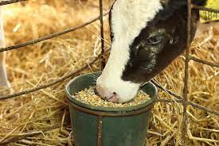
При однотиповій круглорічній годівлі у раціонах згодовують на 100 кг живої маси 1,0 – 1,5 кг сіна, 0,4–0,5 соломи, 6–8 кг силосу, до половини якого можна замінювати на сінаж. Кратність годівлі залежить від продуктивності. Якщо за лактацію надоюють до 4000 кг молока, то тварин годують 2 рази на добу, більше 4000 кг і новотільних корів при роздоюванні – 3–4 рази.

Slide 24
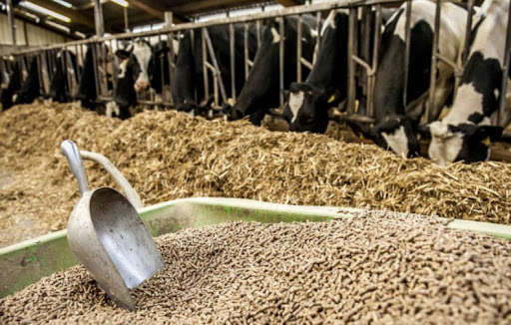
Корми багатокомпонентного раціону задають у певній послідовності і бажано після доїння:
концентровані – соковиті – грубі.
Доброякісне сіно згодовують у натуральному вигляді (без підготовки), солому і сіно низької якості подрібнюють, запарюють і здобрюють розчином кухонної солі, патоки, коренебульбоплодами та концкормами.

Slide 25
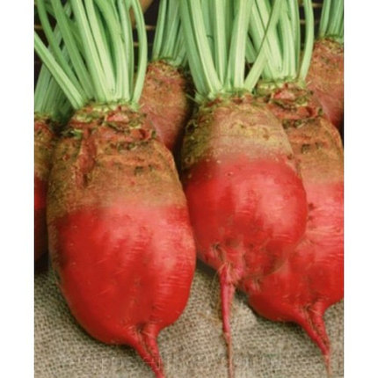
Кормовий буряк очищають від землі, миють і дають без подрібнення. Цукровий буряк, дрібні коренеплоди і картоплю подрібнюють для запобігання можливості закупорки стравоходу.
Зернові корми і макуху подрібнюють та згодовують у сухому або зволоженому вигляді, щоб не допустити їх розпилювання. Суміш концкормів можна запарювати, на відміну від комбікормів, які не запарюють (при запарюванні інактивується ряд біологічно активних добавок).

Slide 26
На сучасному етапі розроблені нові системи і режими годівлі великої рогатої худоби. Корми різної поживності та фізико-хімічних властивостей (сіно, солома, силос, сінаж, коренеплоди, концентровані тощо), які становлять основу традиційних раціонів для корів та інших статевих і вікових груп тварин, ускладнюють механізоване їх роздавання та організацію нормованої годівлі тварин, особливо в умовах групового утримання. Ці недоліки усуваються за впровадження у виробництво збалансованих і однорідних за фізико-механічними властивостями повнораціонних кормосумішей.

Slide 27
Серед основних вимог до складу повнораціонної кормосуміші для корів – високий рівень засвоювання поживних речовин і оптимальна кількість клітковини у її складі. Залежно від організації кормової бази, технічного оснащення господарства і прийнятої системи годівлі молочних корів розрізняють три основних типи кормових сумішей: напіввологі, вологі і сухі.

Slide 28
У літній період залежно від прийнятої системи організація годівлі дійних корів може базуватися на:
використанні культур зеленого конвеєра при згодовуванні зелених кормів із годівниць;
випасанні тварин на культурних пасовищах;
комбінованому використанні зелених кормів із годівниць та випасанні;
однотиповій протягом року годівлі консервованими кормами.

Slide 29
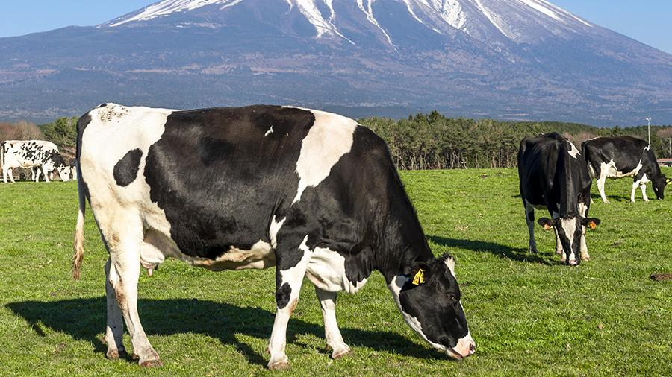
Для районів з високою розораністю земель типовою системою годівлі корів у літній період є використання скошеної зеленої маси із годівниць.
Хоча витрати на скошування, доставку і роздавання трави значно збільшують вартість цих кормів, але в такому випадку зростає вихід поживних речовин з одиниці площі посіву та кількість одержаного молока, порівняно з випасанням тварин на тій же площі

Slide 30
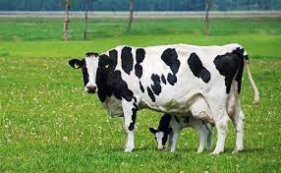
2
Високопродуктивні корови з річним надоєм 6000–8000 кг молока, як правило, роздоюванню піддаються дуже важко, або зовсім не оплачують авансову даванку поживних речовин. У період роздою авансування проводять шляхом введення до раціонів молокогінних кормів та кормів із високим вмістом енергії і поживних речовин у 1 кг сухої речовини (коренебульбоплоди, макуха, шроти, зернобобові та інші).

Slide 31
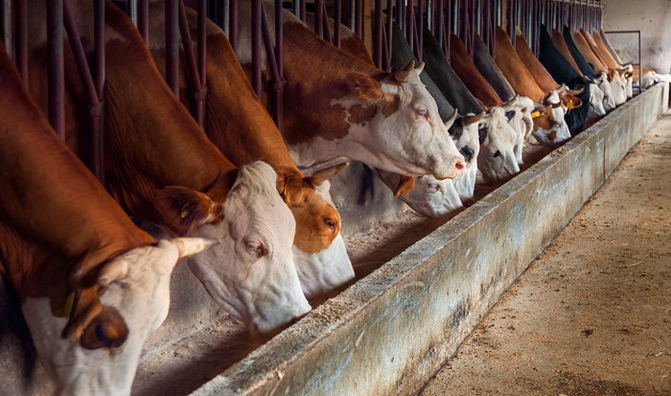
За різних оцінок, високопродуктивні корови протягом перших місяців лактації здатні втрачати 10–30% жиру і 10–25% білка тіла з наступним відновленням у другу половину лактації. Запаси енергії у тілі корів значно перевершують запаси білка та інших поживних речовин. Вважають, що за рахунок жиру може утворитись понад 1000 кг молока, тоді як за рахунок мобільних білків – лише дещо більше 100 кг.

Slide 32
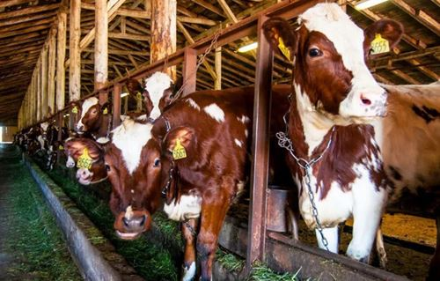
Мобілізація запасного жиру має свої негативні сторони: зменшує споживання корму, пригнічує жиросинтетичну функцію молочної залози, підвищує захворювання корів на кетоз, знижує сумарну енергетичну ефективність процесів – жировідкладання – мобілізація – біосинтез компонентів молока, оскільки ефективність цього процесу значно нижча, ніж пряме використання корму на утворення молока.

Slide 33
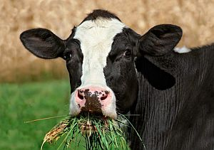
Ключовою вершиною лактації є пік надоїв. Рівень годівлі корів до і після отелення має бути таким, щоб у них проявився природний, генетично зумовлений пік лактації. Недобір на вершині лактації із-за недостатньої годівлі лише 1 кг молока адекватний втраті майже 200 кг молока в цілому за лактацію. Це свідчить, що досить надмірна годівля у ранній період лактації (1–10 тижнів) викликає як негайний ефект у продукуванні молока, так і послідуючий вплив на молочну продуктивність. Корови за таких умов здатні довше використовувати поживні речовини корму на утворення молока, а не на відкладання в тілі.

Slide 34
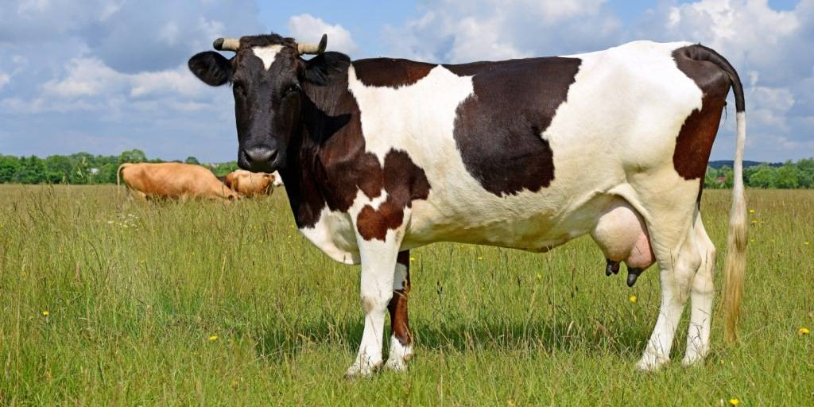
При годівлі високопродуктивних корів у сухостійний період доцільно застосовувати підвищений рівень енергетичного живлення за 2–3 тижні до отелення. З цією метою кількість концкормів у раціоні підвищують до 5,5–6,5 кг. Дві третини із них мають становити зернові вуглеводисті корми. У структурі раціону на концкорми у перші два тижні після запуску припадає 15–17%, у період 15–40 днів – 26–28 і останні 20днів сухостійного періоду – 43–46%, на сіно відповідно 40–45%, 26–28 і 28–32%. Силосу в останні три тижні не згодовують.

Slide 35
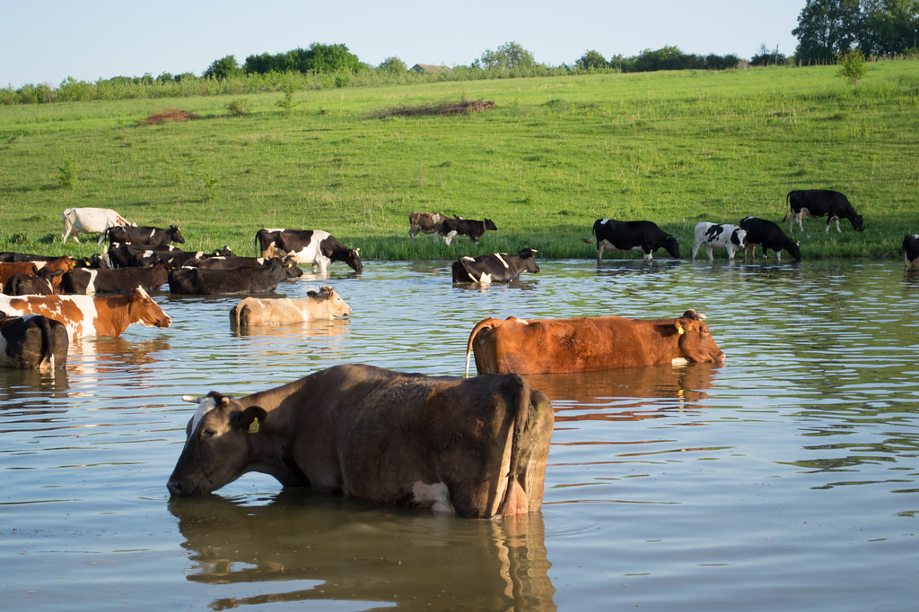
За пасовищного утримання корів на культурних чи природних поліпшених пасовищах необхідно дотримувати раціонального використання травостою через організацію загінної або загінно-порційної системи випасання.
На пасовищі з багаторічних злакових трав до колосіння корови споживають 65–70 кг трави або по 2,3 кг сухої речовини на 100 кг живої маси, у фазу колосіння – відповідно 60 і 2,5 кг, а в кінці цвітіння – 35 кг і 1,8 кг. Червоної конюшини у фазу бутонізації корови зїдають до 80–85 кг (3 кг сухої речовини на 100 кг маси), у кінці цвітіння – 45–50 кг (2 кг сухої речовини на 100 кг живої маси).

Slide 36
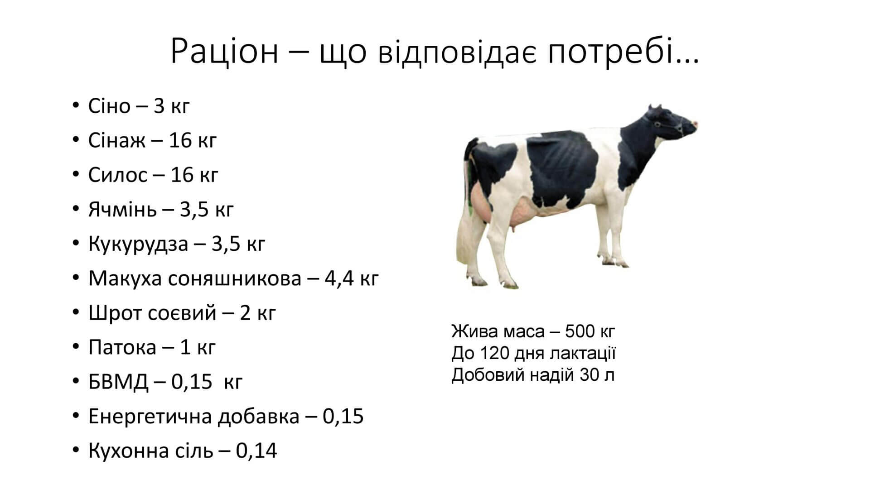

Slide 37
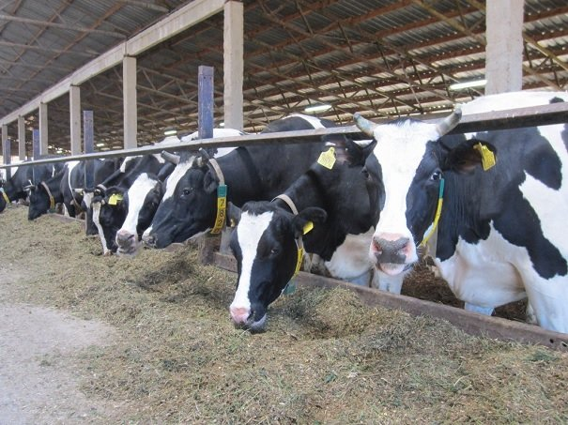
3. Контроль повноцінності годівлі дійних корів
Повноцінність годівлі контролюють: за тривалістю міжотельного періоду, який у нормальних умовах становить 12 місяців.
Збільшення цього періоду є результатом неповноцінної годівлі або захворювання тварин; - за коефіцієнтом постійності лактації, який визначають у відсотках за відношенням надою за другі 100 днів лактації (101–200) до перших 100 днів(1–100).

Slide 38
Зниження надоїв за другі 100 днів не повинно перевищувати 20% - за складом молока.
Різкі коливання вмісту жиру у молоці відбуваються не тільки за недостатнього рівня годівлі, а й при:
- збільшенні концкормів у раціоні, підвищенні вмісту протеїну при низькій кількості клітковини за рахунок грубоволокнистих кормів;
-за витратою кормів на 1 ц молока;
- за біохімічним аналізом крові та сечі.

Slide 39
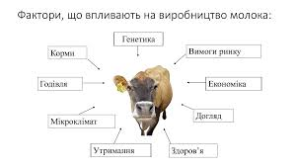

Slide 40
Дякую за увагу!

